Slide 1





CHÀO MỪNG QUÝ THẦY CÔ VỀ DỰ GIỜ
SINH HOẠT LỚP TUẦN 12

Slide 2



KHÔÛI ÑOÄNG

Slide 3



Thứ Năm ngày 28 tháng 11 năm 2024
SINH HOẠT LỚP
Nội dung
Sơ kết, tổng kết công tác trong tuần 12.
Phần 1:
Sinh hoạt lớp học
Phương hướng tuần 13.
Phần 2: Sinh hoạt lớp theo chủ đề
Sinh hoạt theo chủ đề :Thầy cô và chúng em.
Đánh giá, nhận xét.

Slide 4




Lớp trưởng báo cáo kết quả học tập của lớp trong tuần
Các tổ trưởng báo cáo kết quả hoạt động trong tuần của tổ

Slide 5


 | NỀ NẾP | HỌC TẬP | VỆ SINH | TUYÊN DƯƠNG
TỔ 1
TỔ 2
TỔ 3

Slide 6
- Về nề nếp:
+ Thực hiện nghiêm túc các nề nếp.
+ Xếp hàng nhanh, ngay ngắn.
+ Đi học đầy đủ, đúng giờ, chuyên cần.
ƯU ĐIỂM
-Về học tập
+ HS làm bài và làm bài đầy đủ, học tập chăm chỉ.
+ Các bạn khá giỏi đã biết giúp đỡ các bạn học
chậm hơn mình.
- Phong trào:
+ Tham gia đầy đủ các phong trào
+ Biết chăm sóc cây xanh
- Về vệ sinh:
+ Vệ sinh cá nhân tốt.
+ Lớp học sạch sẽ, gọn gàng ngăn nắp.

Slide 7


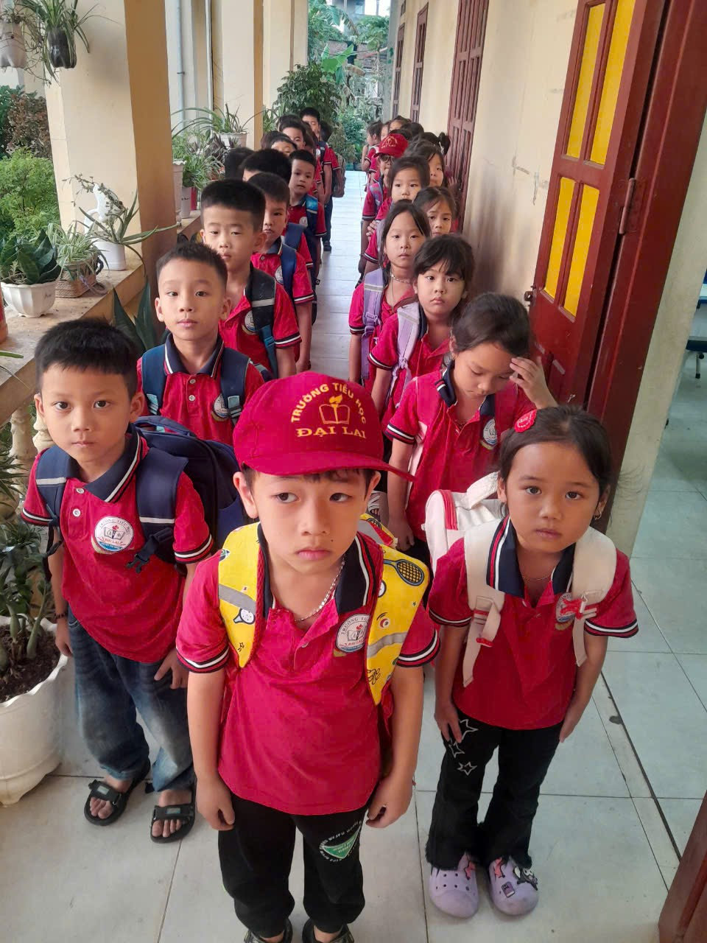
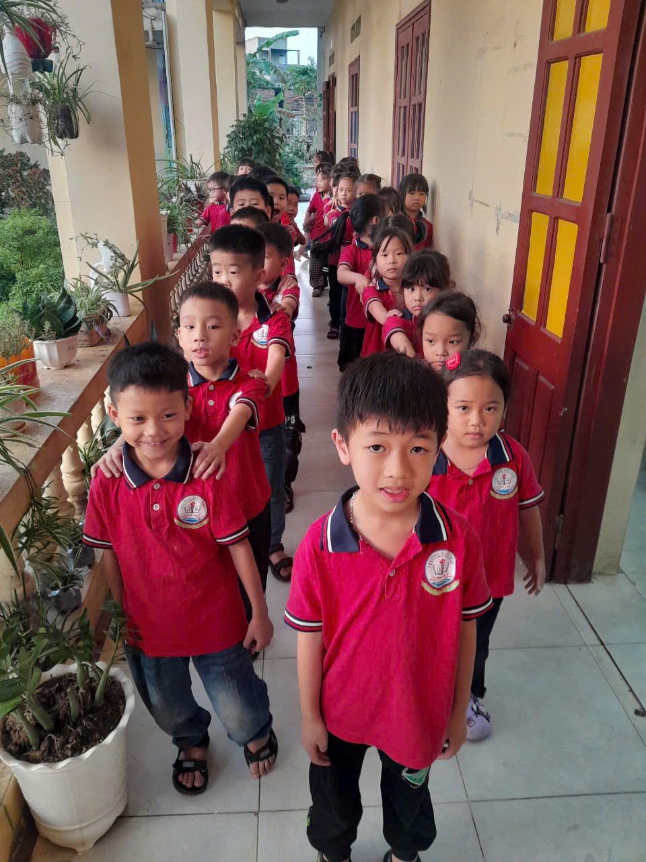


Các em học sinh xếp hàng vào lớp
Các em học sinh xếp hàng ra về

Slide 8

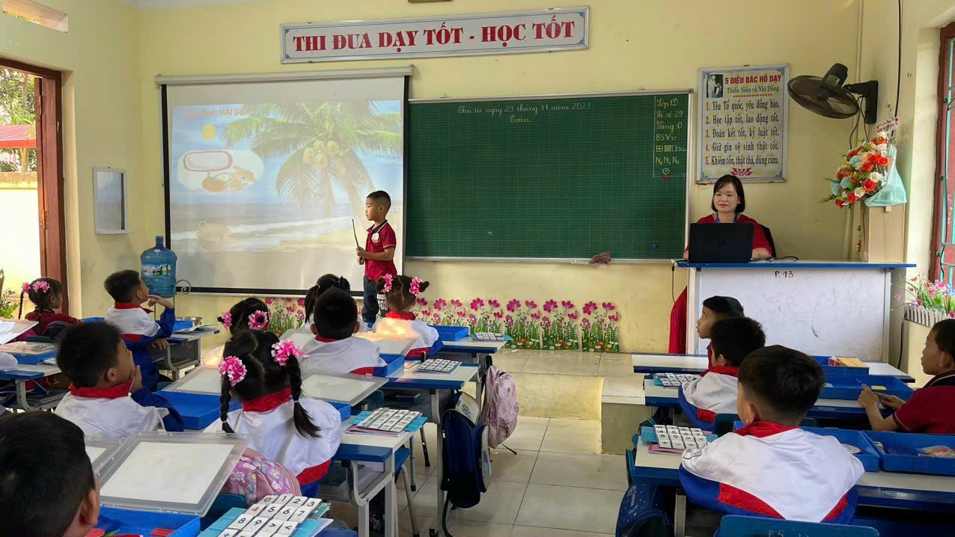
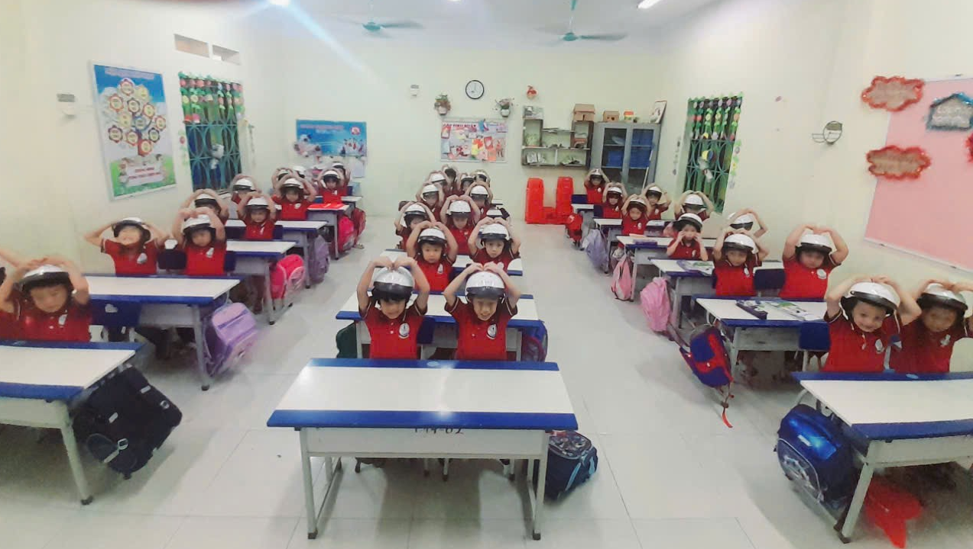


Các em đội mũ bảo hiểm khi tan học để đi xe máy cùng bố mẹ
Các em trật tự khi nghe bạn chia sẻ

Slide 9
- Về nề nếp:
+ Một số HS còn hay nói chuyện riêng
+ Một số HS chưa có ý thức rèn chữ:
HẠN CHẾ
- Về học tập:
+ Một số bạn chưa chú ý nghe giảng
+ Các bạn còn quên đồ dùng học tâp
- Về vệ sinh:
+ Một số bạn vứt rác không đúng nơi quy định.

Slide 10

Không nên chơi các trò chơi nguy hiểm, duy trì thực hiện tốt luật ATGT
Không nói chuyện trong giờ, chúng ta cần đề nghị bạn ngồi bên cạnh giữ trật tự, chú ý nghe cô giảng bài, phát huy “đôi bạn cùng tiến”.
Cần chuẩn bị đầy đủ đồ dùng học tập: sách vở, bút trước khi đến lớp

Slide 11






Slide 12
Chủ đề Giáo dục:
Biết quan tâm, chăm sóc và giúp đỡ
người thân
Chủ đề :
Lời nói và việc làm

Slide 13
- Về nề nếp:
+ Không nói chuyện riêng. Đi học chuyên cần.
+ Có ý thức rèn chữ giữ vở.
+ Bỏ rác đúng nơi quy định để bảo vệ môi trường sống của chúng ta.
PHƯƠNG HƯỚNG
- Về học tập:
+ HS cần có thái độ học tập nghiêm túc, chú ý nghe giảng bài.
+ Ôn tập kiến thức.
- Về phong trào
+ Tham gia các phong trào của Đội.

Slide 14
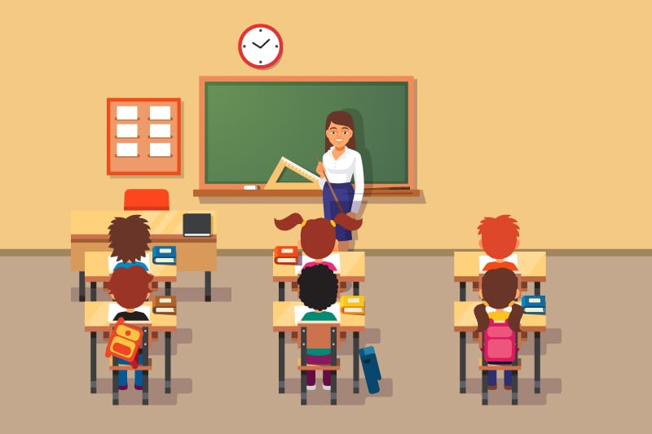
CHỦ ĐỀ TUẦN 12: THẦY CÔ GIÁO VÀ CHÚNG EM

Slide 15


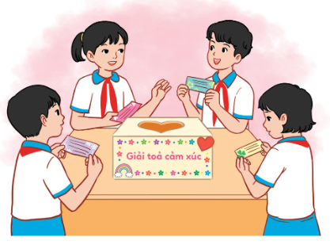
CHỦ ĐỀ TUẦN 12: THẦY CÔ GIÁO VÀ CHÚNG EM
Hoạt động:
Múa bài Lời thầy cô

Slide 16

CHỦ ĐỀ TUẦN 12: THẦY CÔ GIÁO VÀ CHÚNG EM
- Triển lãm tranh "Thầy cô trong mắt em"

Slide 17
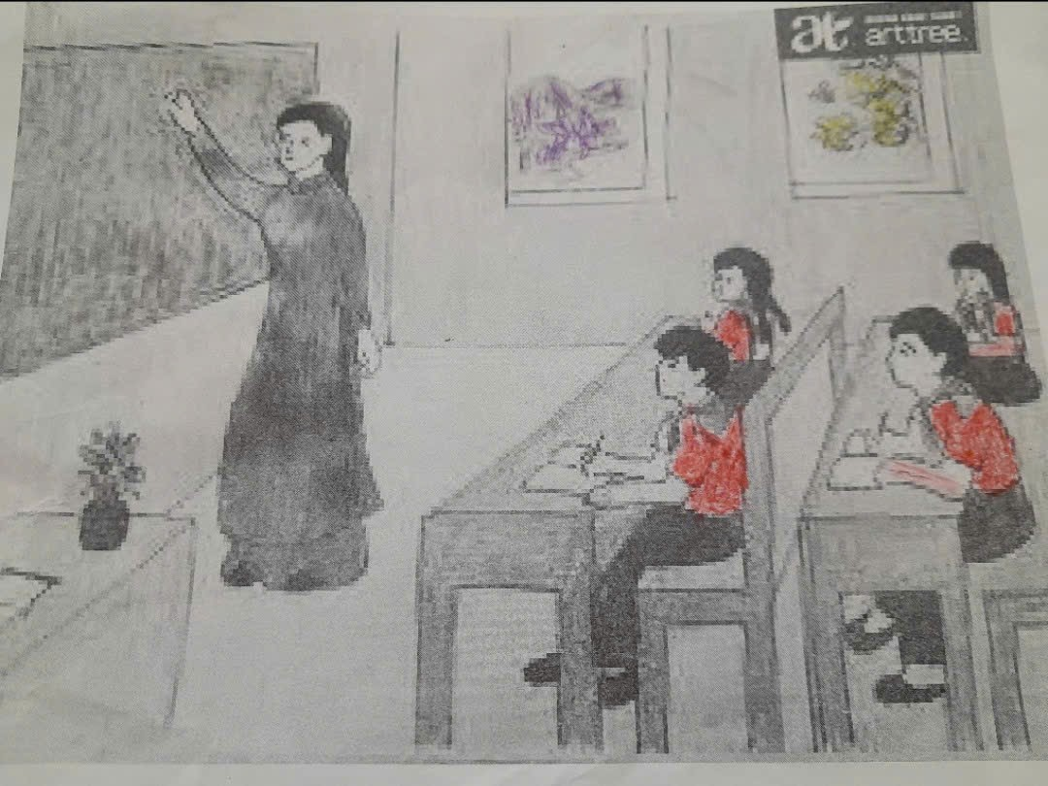
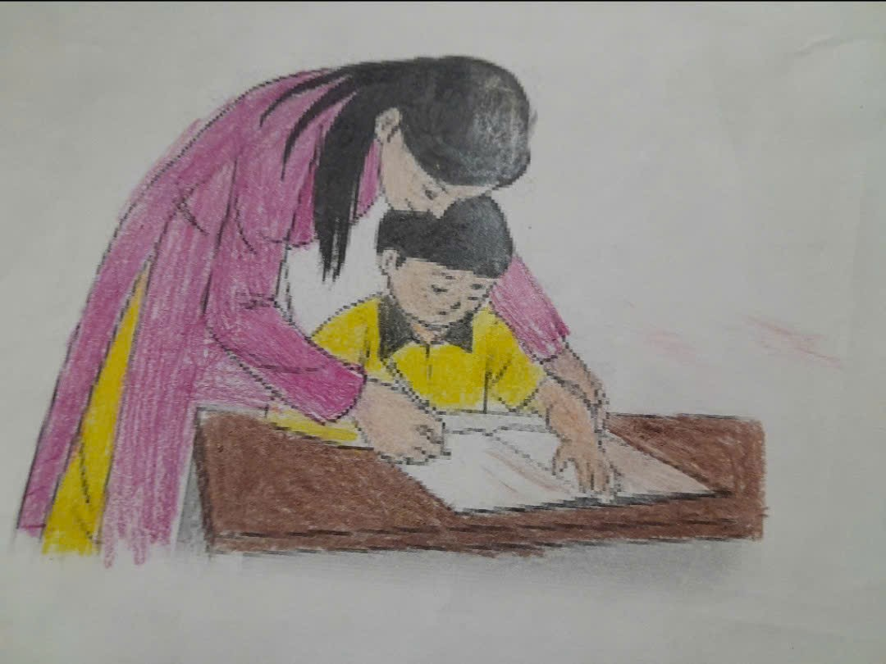
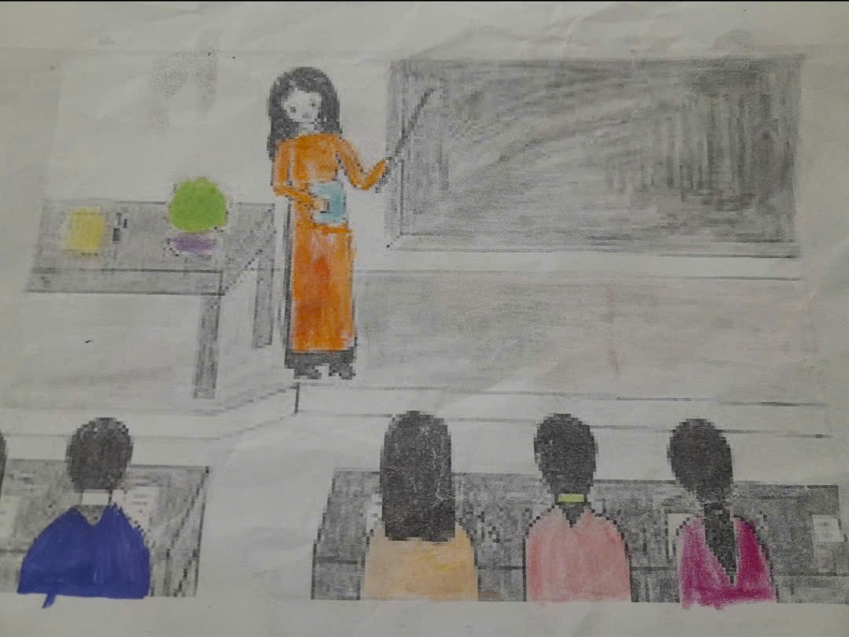
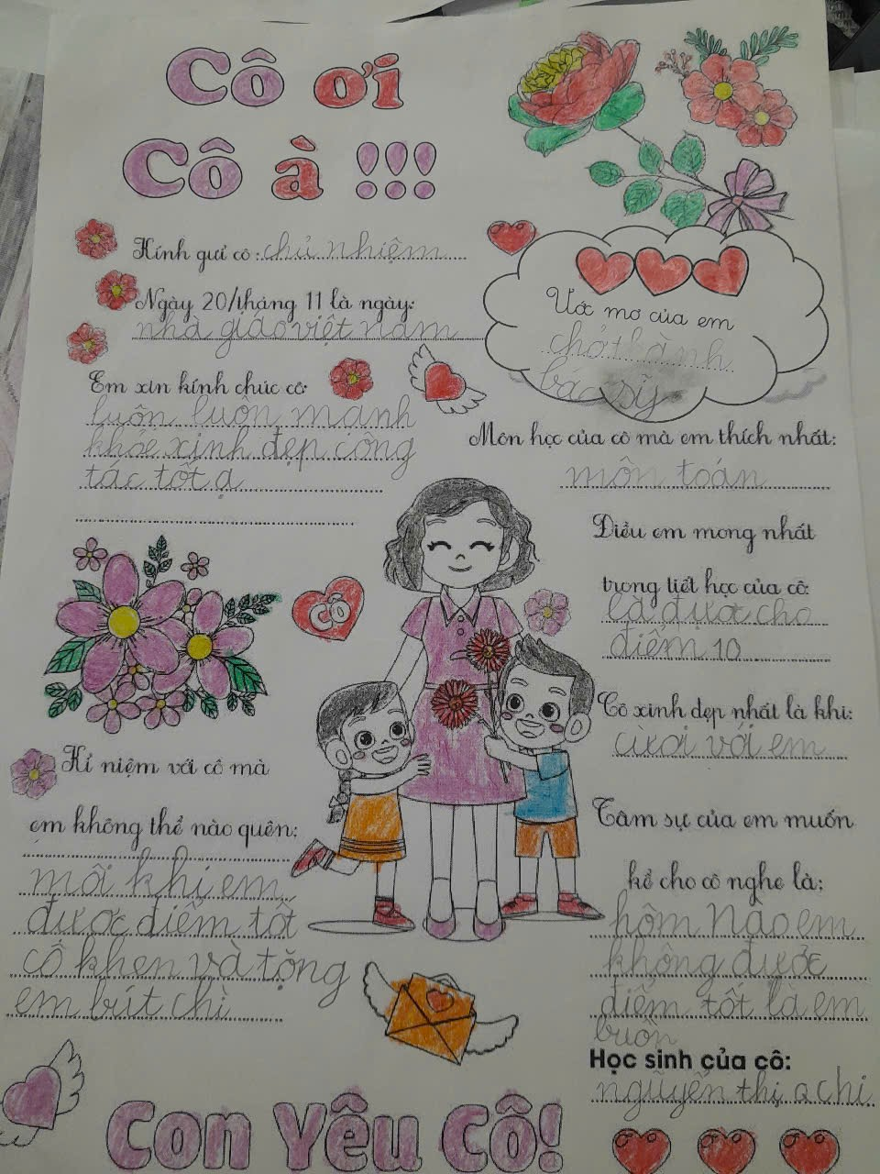
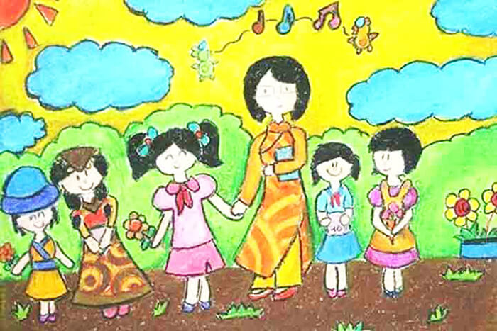
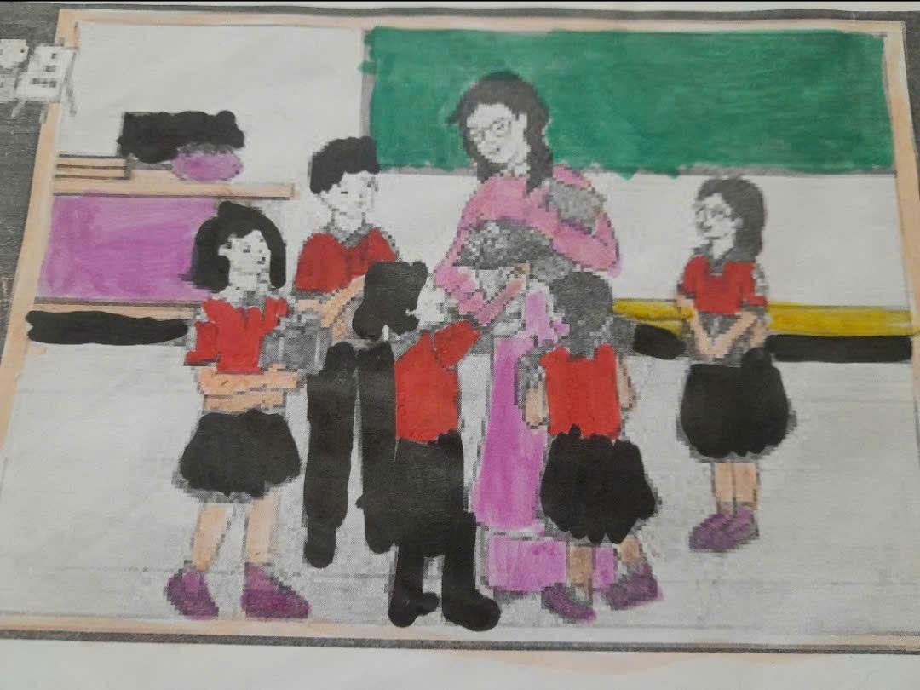
TRIỂN LÃM TRANH

Slide 18
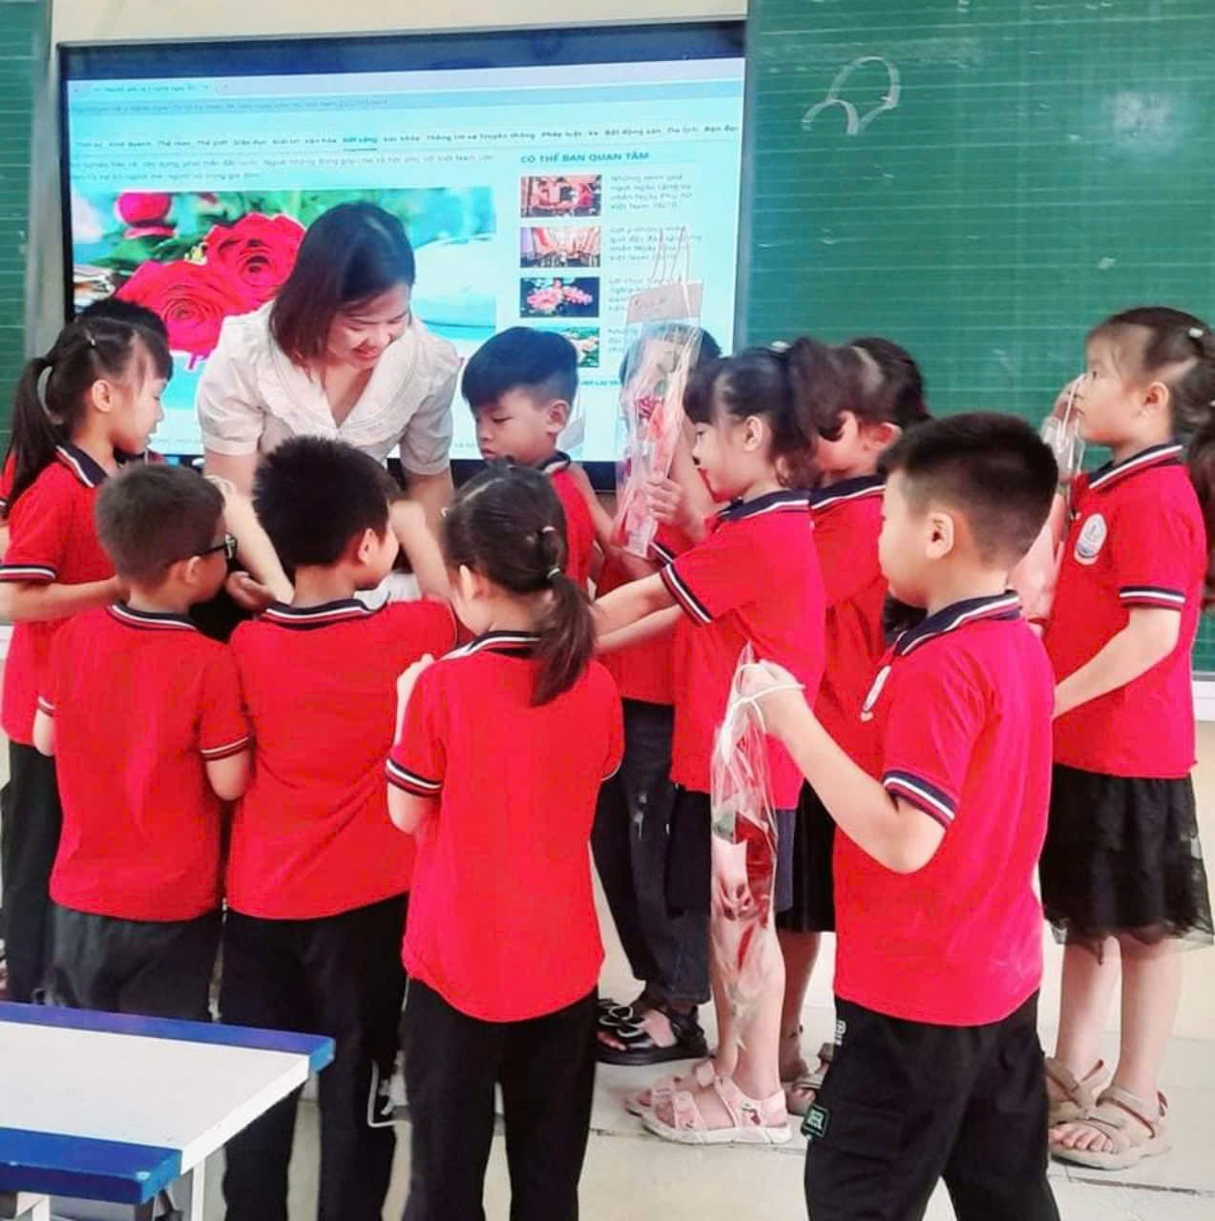
Tặng quà chúc mừng thầy cô giáo

Slide 19
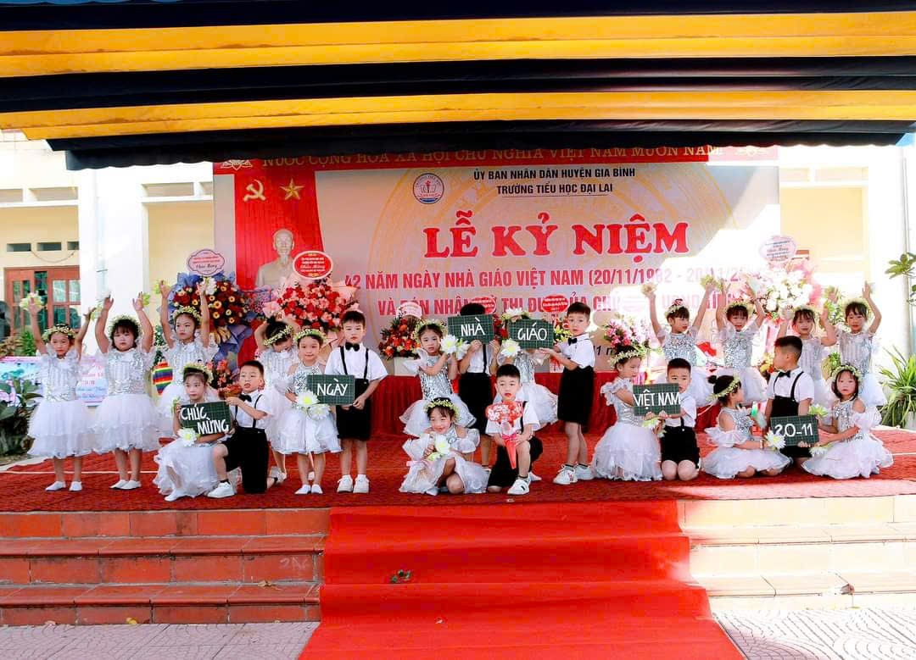
Thi đua chào mừng ngày nhà giáo Việt Nam 20/11

Slide 20
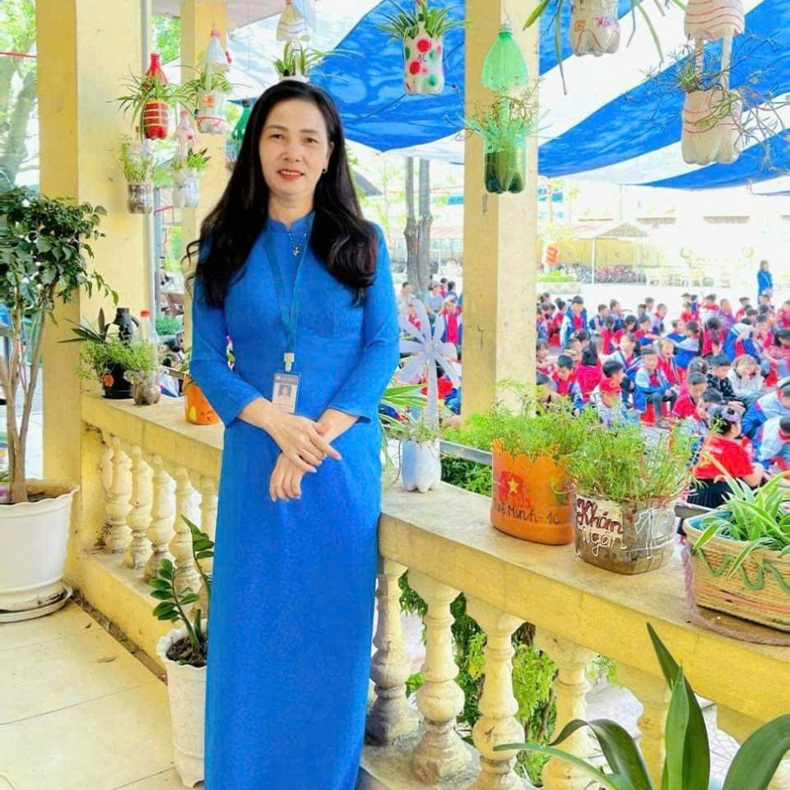
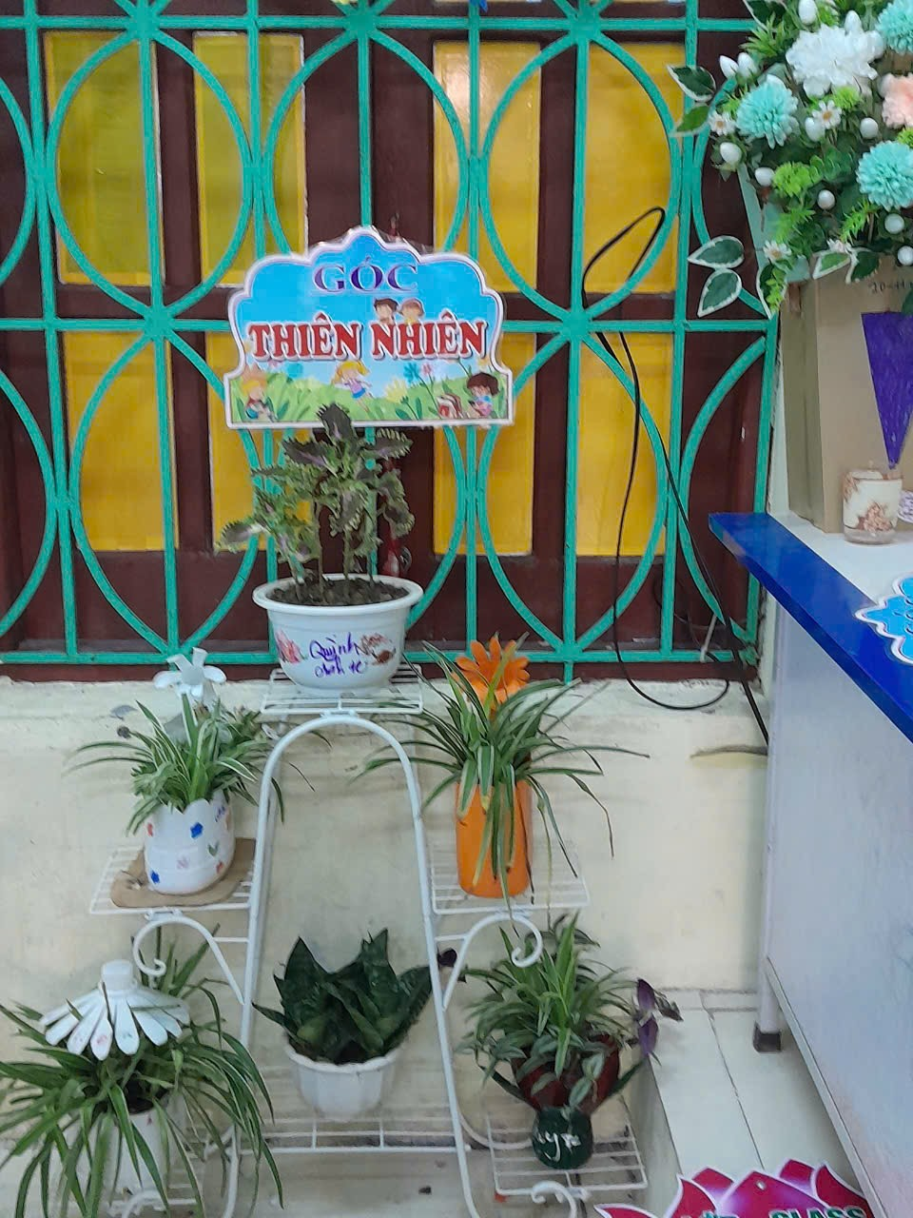
Trồng cây xanh

Slide 21
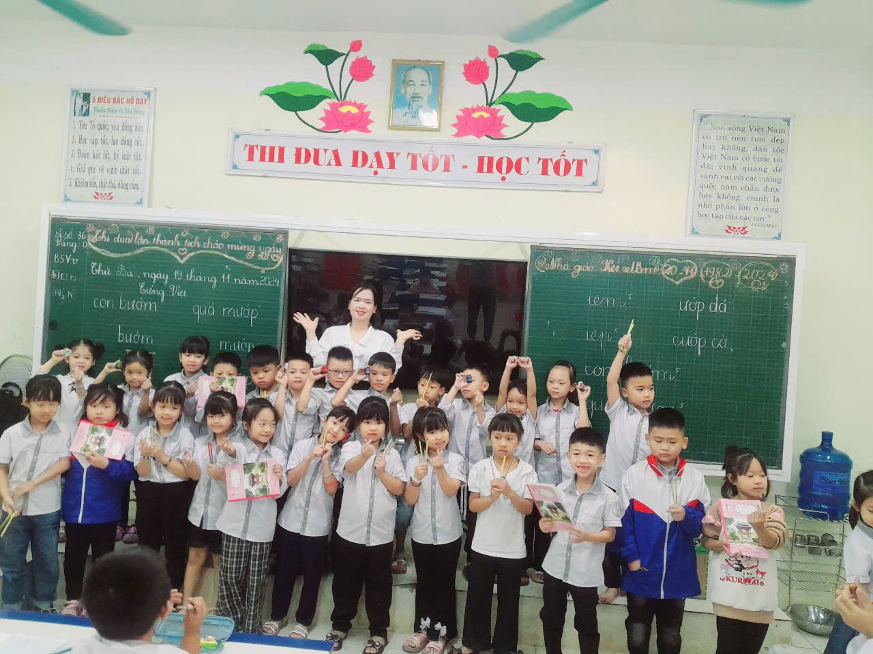

Slide 22






Slide 23



Câu 1: Bạn nào đã biết lễ phép chào hỏi thầy cô ?
Bạn được nhận đồng tiền vàng
GO HOME

Slide 24
Câu 2: Bạn nào biết quan tâm ,hỏi thăm để hiểu thêm về thầy cô ?
Bạn được 1 viên kim cương
GO HOME

Slide 25
Câu 3: Bạn nào đã biết bày tỏ tình cảm với thầy cô ?
Bạn được 1 chuỗi ngọc
GO HOME

Slide 26

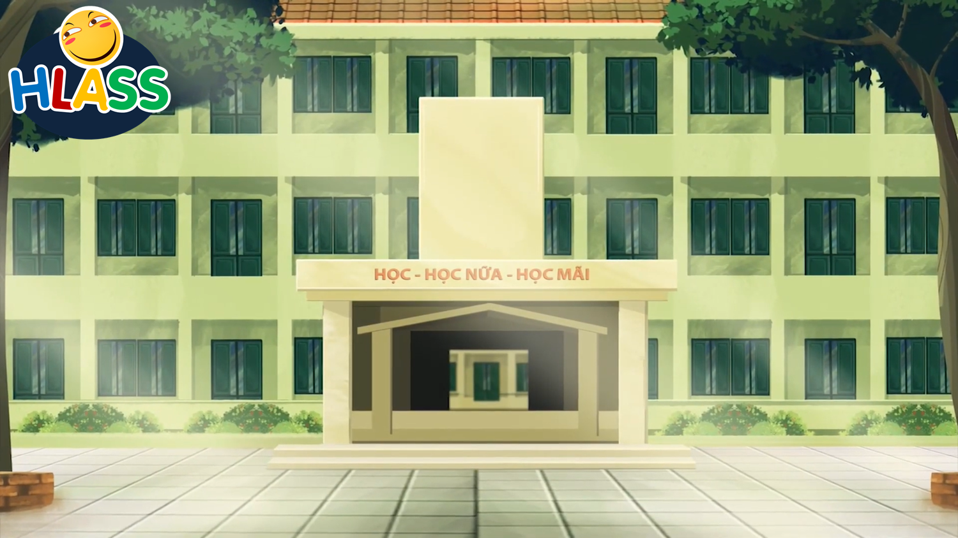






Điều ước của cô

Slide 27





CẢM ƠN BAN GIÁM KHẢO
ĐÃ THEO DÕI VÀ CHÚ Ý LẮNG NGHE!
KÍNH CHÚC QUÝ
THẦY CÔ SỨC KHỎE
Người thực hiện: Chu Thị Loan
Đơn vị: Trường Tiểu học Đại Lai

